Slide 1
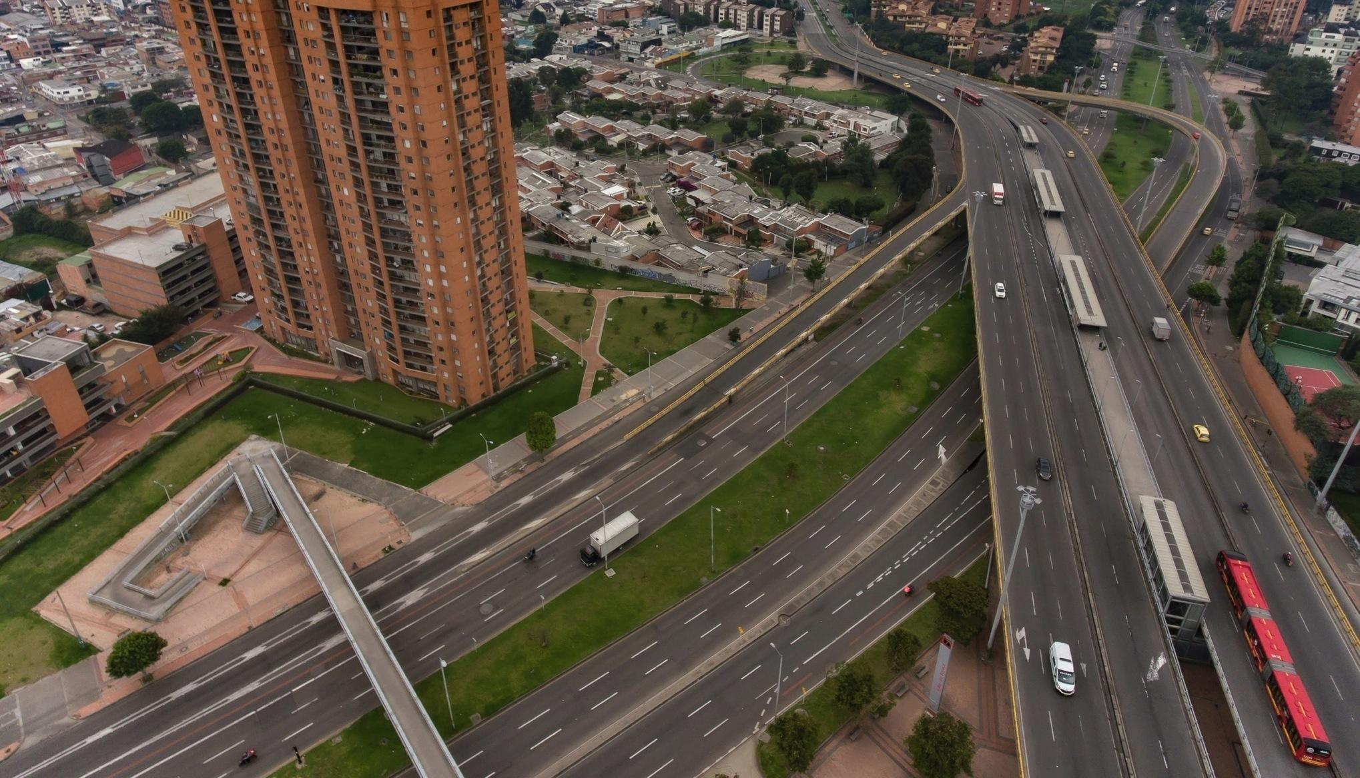

Comité Sectorial de Gestión y Desempeño del Sector Movilidad
Sesión extraordinaria
Noviembre 2022

Slide 2
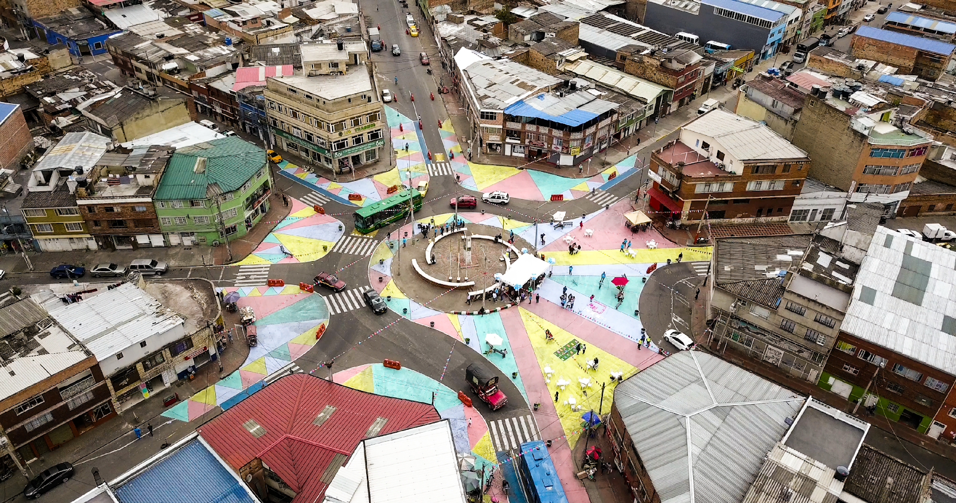
Agenda
Verificación de quórum y declaración de la instalación de la sesión
Aprobación del orden del día
Seguimiento compromisos
Política pública de bajas y cero emisiones
Varios

Slide 3
3. Seguimiento compromisos

Slide 4
Compromisos
Compromisos |  | Entidad | Observaciones / Seguimiento
1 | Mesa de trabajo FET | SDM-TMSA-Metro | Se presentarán avances de los compromisos en el próximo comité ordinario.
2 | Mesa de trabajo Interoperabilidad | SDM-TMSA-Metro-TTSA
3 | Presentar análisis de demanda y acciones frente APP | TMSA
4 | Mesa de trabajo PMT para revisión de incorporación de herramienta de modelación en apéndice de contratos de obra. | IDU-SDM
5 | Mesa de trabajo con SDP para adelantar los temas de estudios de tránsito, caracterización de malla vial y estado de condición de la malla vial. | SDM-IDU-UMV-SDP

Slide 5

Gracias

